Slide 1
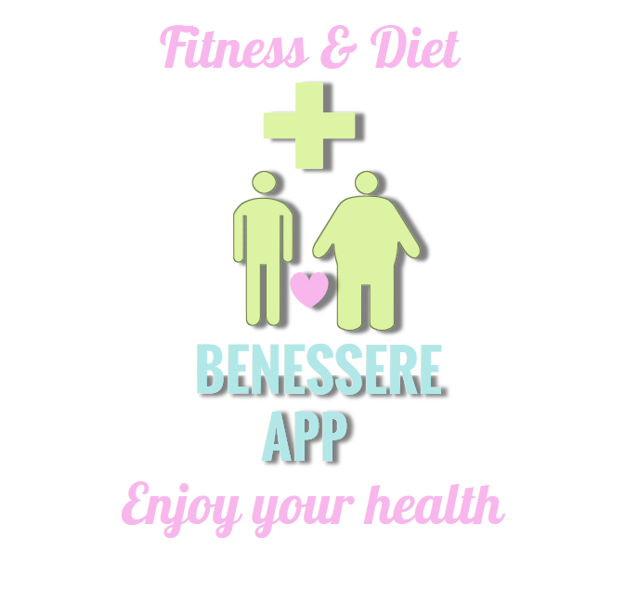
CAMBIA LE TUE ABITUDINI E MIGLIORA LA TUA VITA
A CURA DI GIOVANNI MAGRONE,DAVIDE PALLADINO, FABIO RESTA, MAURO MARZOCCA ED ENRICO MASELLIS

Slide 2

Un applicativo per tutti
BENESSERE è UNA APP PER DISPOTIVI MOBILE (ANDROID) NATA PER SODDISFARE PRINCIPALEMENTE PER DUE ESIGENZE
- LA PRIMA è L’ESIGENZA DI ALLENATORI E COACH DI POSSEDERE UNO SPAZIO PERSONALE E INNOVATIVO DAL QUALE POTER GESTIRE I PROPRI CLIENTI
- LA SECONDA è L’ESIGENZA DEGLI ISCRITTI A TALI SERVIZI DI POTER MONITORARE E GESTIRE I PROPRI PROGESSI ANCHE IN PERIODI DI STRORDINARIA EMERGENZA COME QUELLO CHE STIAMO ATTRAVERSANDO

Slide 3
perché SCEGLIERE BENSSERE?
Benessere è diversa dalle altre applicazioni di dieta e fitness perché :
- permette agli esperti di interfacciarsi con i propri clienti e gestire in remoto le operazioni di routine, come la modifica della dieta oppure la gestione di richieste di cambiamento della dieta.
- Il cliente può invece accede alla dieta e alla scheda di allenamento direttamente dall’app, eliminando la necessità di conservare fogli e altri documenti in casa

Slide 4
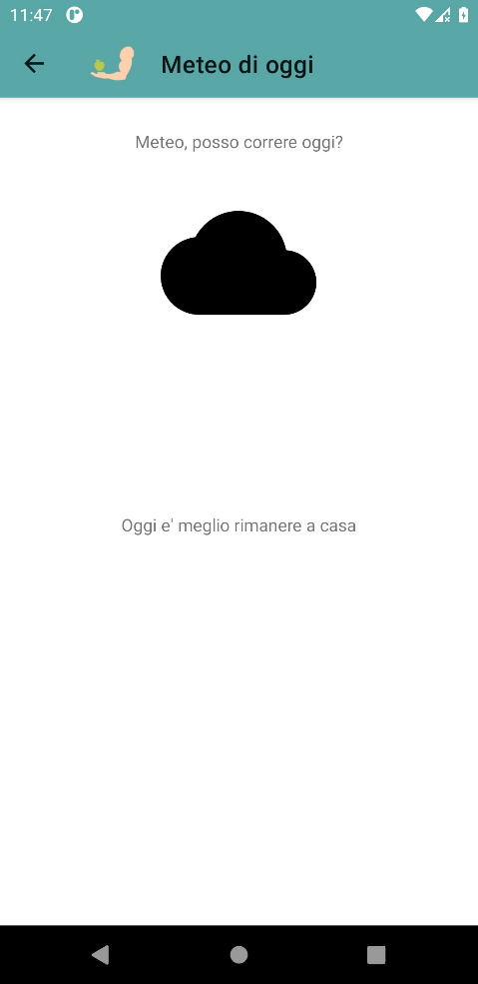
ALCUNE DELLE Funzionalità
-Registrazione e login
-Inserire un cliente
-Inserire una dieta
-Visualizzare una dieta
-Inviare una richiesta
-Approvare o modificare una richiesta
-Gestione della lista della spesa
-Inserire una scheda di allenamento
-Visualizzare la scheda di allenamento
-Ricevere notifiche
-Accedere facilmente alla palestra
-Come cliente voglio personalizzare il mio profilo
-Come cliente voglio conoscere la funzionalità degli attrezzi

Slide 5
Registrazione e login
-UN utente Può registrarsi e accedere all’applicazione DA utilizzare i servizi dell’applicazione.
-Il login e la registrazione dell’app sono divisi tra esperti (dietologo/coach) e utenti normali.

Slide 6
Inserire un cliente
- Come dietologo o coach POSSO inserire un cliente.
Dietologi e coach possono inserire i clienti, consultando il database di clienti registrati.
- Quando un utente svolge una visita da dietologo o si reca in palestra, può comunicare al professionista di voler usare l’applicazione. Il professionista può cercare il cliente tramite username univoco.

Slide 7
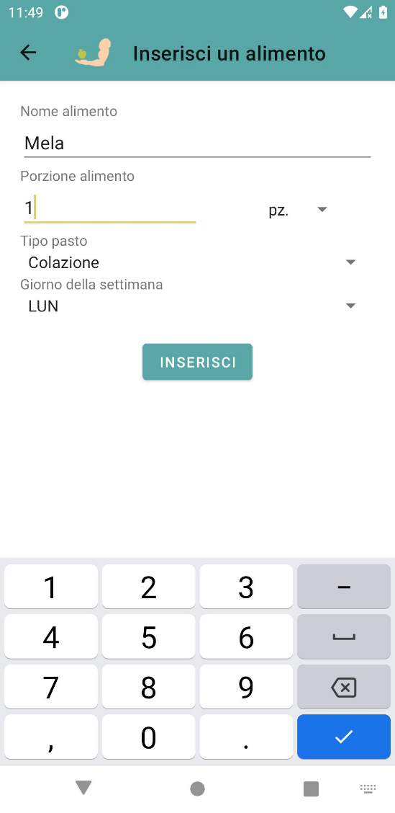
Inserire una dieta
-Come dietologo POSSO inserire una dieta per un cliente.
-Il dietologo, dopo aver aggiunto un suo cliente (cercandolo per username,)può inserire la dieta specificando tutti i parametri necessari, come tipologia del pasto, giorno e porzione. Se commette un errore può premere sul pasto e modificarlo.

Slide 8
Visualizzare una dieta
-Come cliente POSSO visualizzare la mia dieta settimanale.
-Il cliente, dopo aver contattato il suo dietologo, può ricevere una dieta settimanale.
-L’utente può premere su un alimento della dieta per inviare una richiesta.

Slide 9
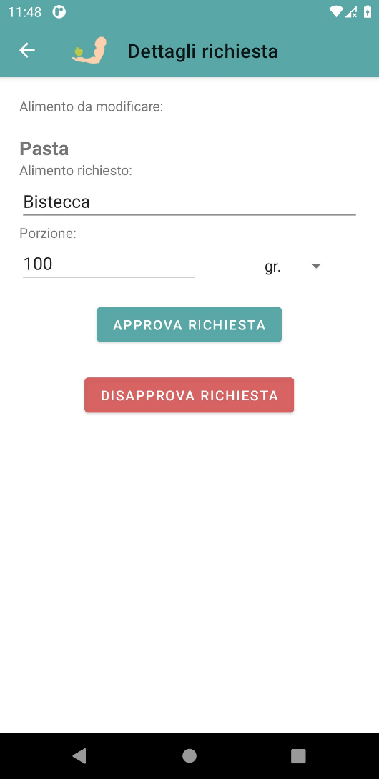
Inviare una richiesta
-Come utente voglio inviare una richiesta al mio dietologo.
-Un utente può inviare una richiesta di modifica della dieta se non ha un particolare alimento ecc.
-La richiesta dovrà poi essere approvata dal dietologo

Slide 10
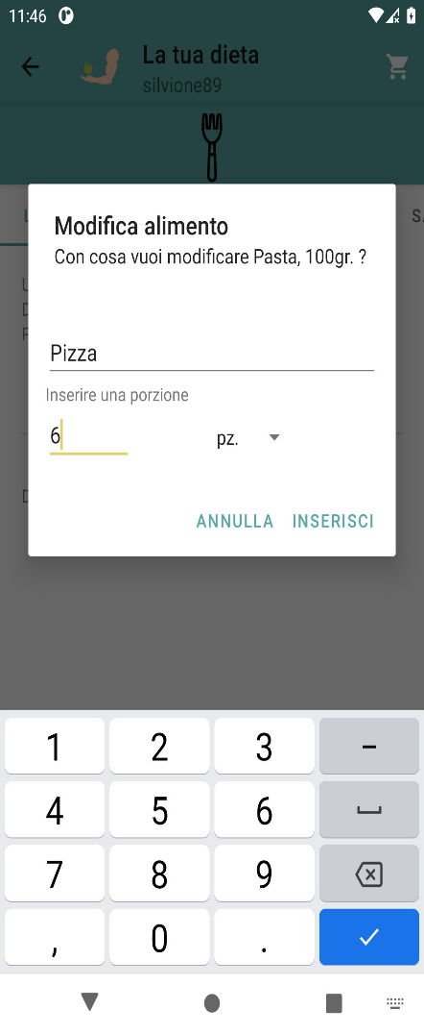
Approvare o modificare una richiesta
-Come dietologo POSSO approvare o modificare le richieste dei clienti.
-Il dietologo può ricevere richieste inviate dai suoi clienti. Quando apre una richiesta può approvarla oppure inserire ulteriori modifiche.

Slide 11
DOVE TROVARE BENESSERE
-quelle mostrate sono solo alcune delle funzionalità dell’applicativo completo
-BENESSERE Verrà RILASCIATO SU GOOGLE MARKET IL PRIMA POSSIBILE.
-PER OGNI DUBBIO O CHIARMIENTI ORA LASCEREMO SPAZIO ALLE VOSTRE DOMANDE.

Slide 12
FINE
GRAZIE DELL’ATTENZIONE
A CURA DI GIOVANNI MAGRONE,DAVIDE PALLADINO, FABIO RESTA, MAURO MARZOCCA ED ENRICO MASELLIS

